Slide 1
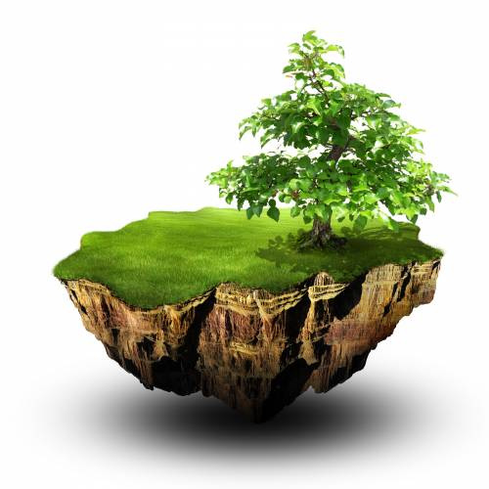
ПОЧВА
География
6 класс

Slide 2
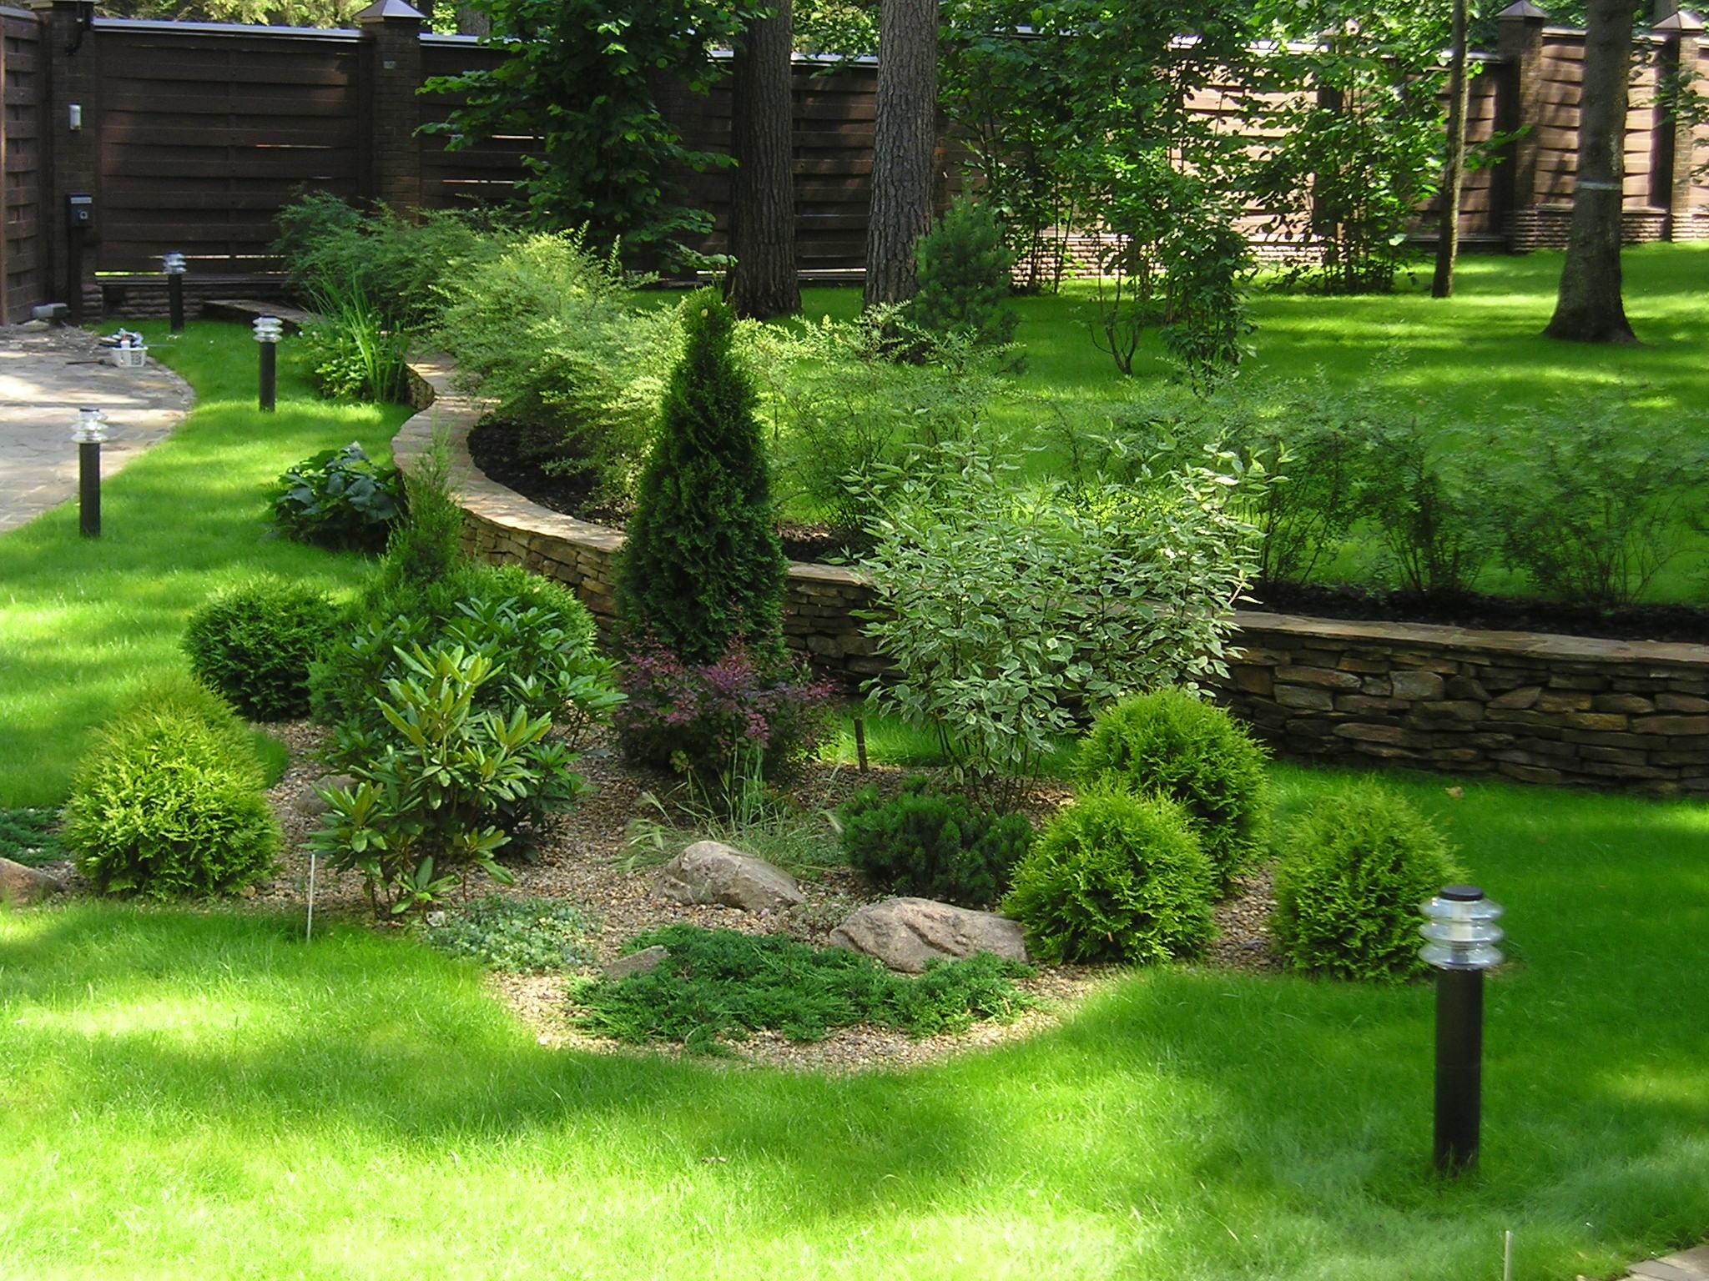
Почва – зеркало ландшафта.
В.В.Докучаев

Slide 3
Докучаев Василий Васильевич
Русский геолог и почвовед.
Основоположник национальной школы почвоведения и географии почв.
Создал учение о почве как об особом природном теле.
Открыл основные закономерности географи-ческого расположения почв.
1846 – 1903 г.г.

Slide 4
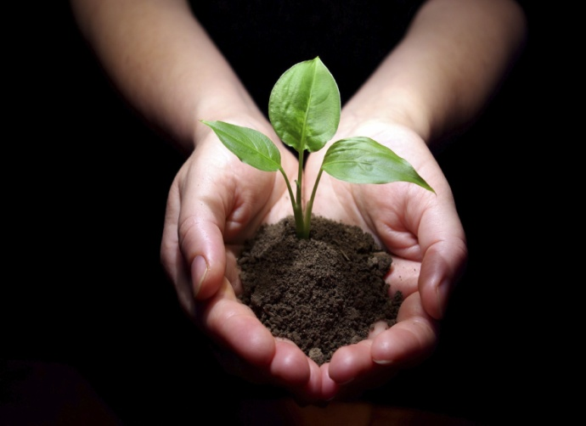
ПОЧВА - верхний рыхлый слой земли, обладающий плодородием.
Состав почвы:
Живые
организмы
(бактерии,черви, жуки, норные животные)
Жидкая часть
(влага)
Почвенный
воздух
Гумус и
минеральные
вещества

Slide 5
ПОЧВЕННЫЙ ПРОФИЛЬ –
разрез почвы
от поверхности
до материнской породы.
Гумус –
особое органическое
вещество, состоящее из остатков растений, перерабатываемых почвенными организмами.

Slide 6
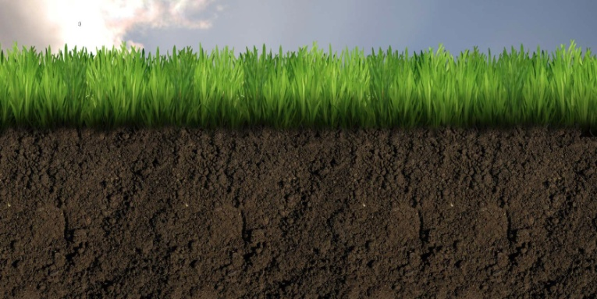
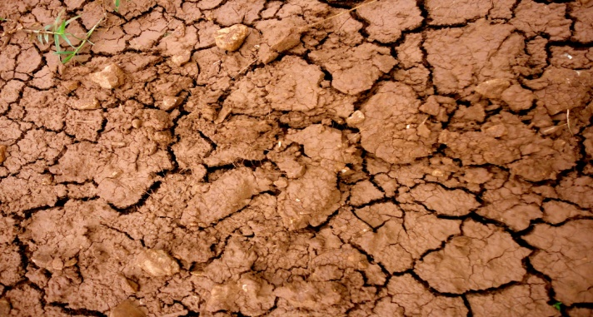
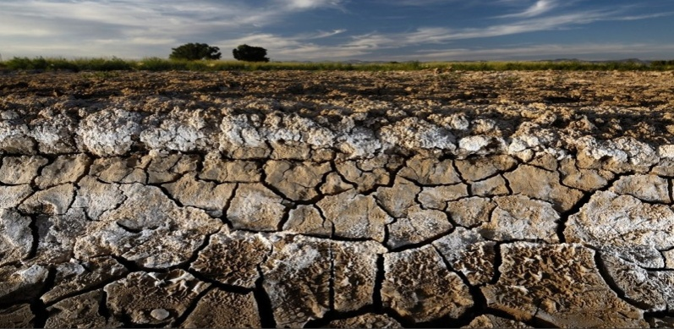
* Гумус присутствует во всех почвах.
* Мощность гумусового горизонта у разных почв различная.
* Чем больше гумуса, тем цвет почвы
темнее и она более плодородная.
Почва образуется очень медленно. Слой почвы толщиной 1 см природа создает за 100 – 1000 лет.
Вода и ветер ежегодно разрушает 1% пахотных земель.
Плодородие –
главное свойство почв.
Рассмотрите карты атласа на
С. 40 – 41 и расскажите о принципах
распространения почв.

Slide 8
МЕЛИОРАЦИЯ –
меры, направленные на
повышение плодородия почв

Slide 9
ВИДЫ МЕЛИОРАТИВНЫХ РАБОТ
Орошение.
Осушение.
Известкование.
Лесопосадки.
Вспашка.
Внесение удобрений.
Севооборот.

Slide 10
П.55, с.141 (вопрос № 3 – письменно)

